Slide 1
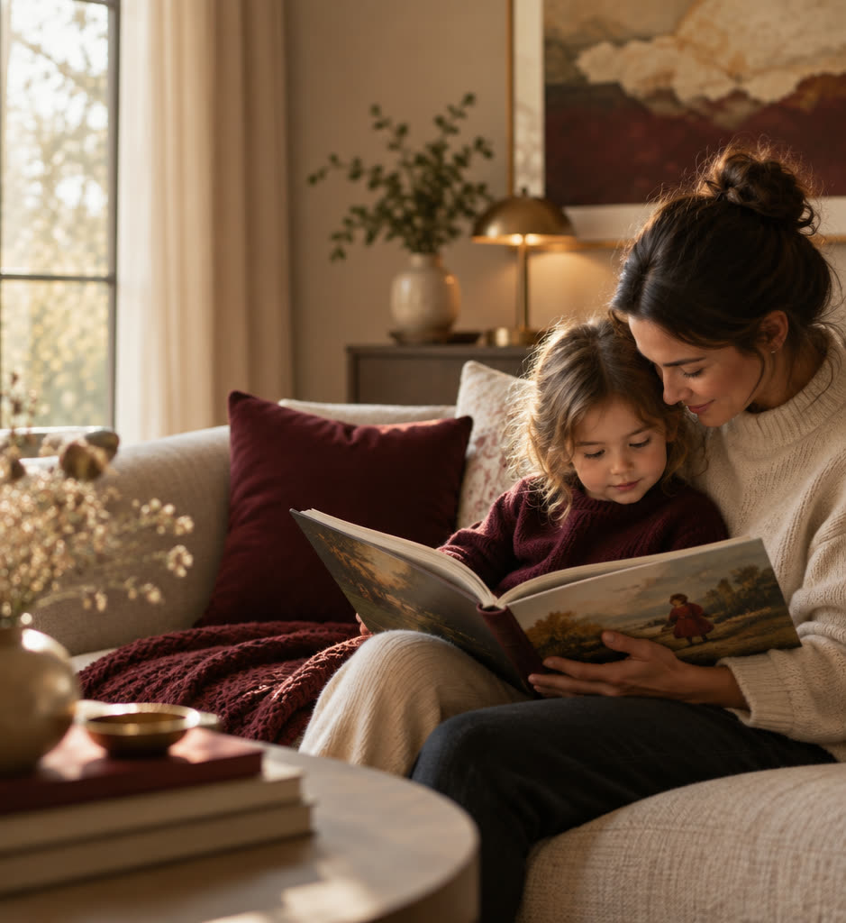

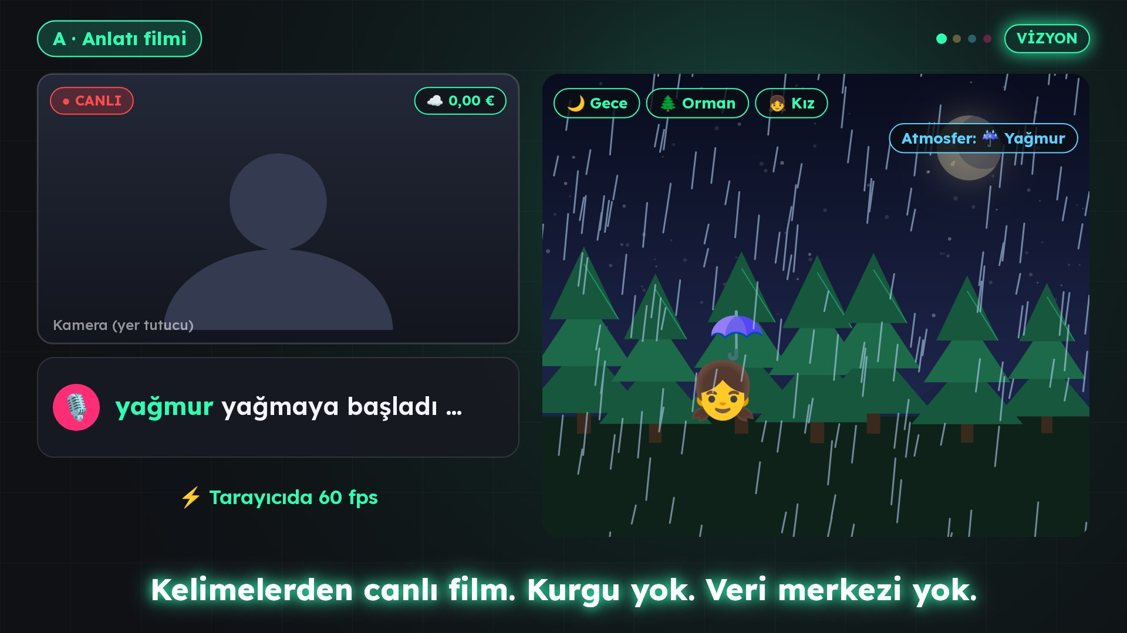
Tek ses,
üç ürün
PORTFÖY YATIRIMI · EKİM 2026
LIVEFX
Aybal · LiveFX · “Benim Nörofarklı Pusulam“ kitap serisi – Türkçe, Almanca ve İngilizce olarak aile, eğitim ve içerik üreticileri için ses teknolojisi
TOPLAM YATIRIM
KURUCU & MUCİT (AYBAL)
Tuncay Sancak
500.000 €
YATIRIMCI İLİŞKİLERİ
Gönül Demet
AYBAL
Notes:
Tek ses, üç ürün – Aybal · LiveFX · “Benim Nörofarklı Pusulam“ kitap serisi – Türkçe, Almanca ve İngilizce olarak aile, eğitim ve içerik üreticileri için ses teknolojisi

Slide 2
Tek ses, üç ürün
PORTFÖY / TEZ
1
2
3
Ses teknolojisi
Üç dil
Aile · Eğitim · Yayıncılar
Doğal ve kişisel seslerle sesli okuma (Aybal) ve konuşmadan bir saniyenin altında canlı efekt (LiveFX).
Baştan itibaren Türkçe, Almanca, İngilizce: Aybal'da 3 arayüz ve 13 ses dili, LiveFX'te DE/TR/EN otomatik dil tanıma.
Tek kitle, üç giriş noktası: aileler okur (Aybal), yayıncılar ve öğretmenler canlı yayın yapar (LiveFX), çocuklar kendi hikâyeleriyle öğrenir (kitap serisi).
Tek yatırım, ortak ses ve içerik altyapısı, üç gelir kanalı.
Notes:
Tek yatırım, ortak ses ve içerik altyapısı, üç gelir kanalı.

Slide 3
Portföye genel bakış
PORTFÖY / GENEL BAKIŞ
AYBAL
LIVEFX
KİTAP SERİSİ
Sesle ailece okuma
Sesten canlı efekte
Nöroçeşitlilik üzerine içerik
Platform hazır · Kapalı beta 12.10.2026 · Almanya lansmanı 20.11.2026
Sürüm 2.0 çalışıyor · henüz gelir yok · Türk topluluğunda lansman 4Ç 2026
TR/DE/EN 5 kitap · 3 dilde fragmanlar · Gençlik serisi hazırlanıyor
1.779
otomatik test
238
tetikleyici, 5 paket
5
kitap
13
ses dili
13
animasyonlu sahne
3
dil
101 mn
hedef pazarda aile
240+
otomatik test
4
gençlik kitabı
Kaynak: aybal-show/Aybal_Investor_Deck.pptx
Kaynak: live-fx/business/BUSINESSPLAN.md, PITCH-DECK.md
Kaynak: deniz-trailer/, deniz-teen/books.js

Slide 4
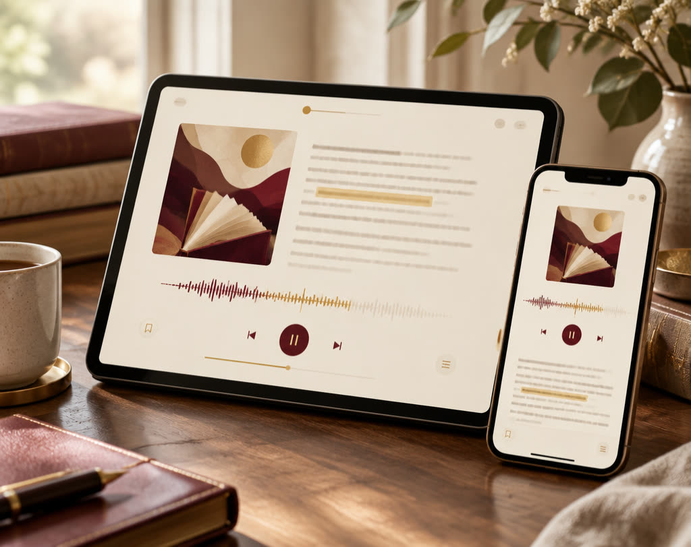
Aybal: ailece okumanın sesi
PORTFÖY / AYBAL
Aileler PDF, EPUB, Word dosyası, metin ya da kitap sayfası fotoğrafı yükler – Aybal sesli okur ve her kelimeyi vurgular.
7,6 milyar €
TAM: hedef pazarlarda aile okuma harcaması
1,14 milyar €
SAM: varsayılan ödeme isteği %15
38 milyon €
SOM: yön gösterici, tahmin değil
Fiyatlar: Plus aylık 9,99 € · Family aylık 24,99 € · web marjı %75–77
Ölçülen anlaşılırlık: Almanca %98 · Türkçe %97
Başabaş (senaryo): güçlü senaryo Ağustos 2030 · girişim senaryosu Ekim 2031
Kendi turu: 250.000 € pre-seed · değerleme tavanı 1,30 milyon € (pre-money) · planlanan kapanış Mart 2027
Kaynak: Aybal_Investor_Deck.pptx, slayt 3–12

Slide 5
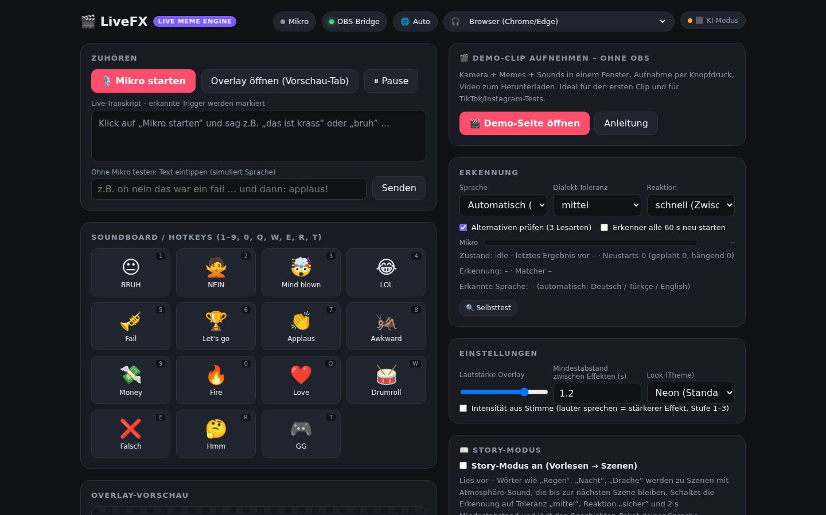

LiveFX: dinleyen canlı yayınlar
PORTFÖY / LIVEFX
Yayıncı konuşur – bir saniyenin altında yayında meme, ses ya da animasyonlu bir sahne belirir. Sesli okuma için hikâye modu, sohbet ve hediyeyle izleyici tetikleyicileri.
97–157 milyar USD
2026 dünya canlı yayın pazarı
1–3 milyon
TR/DE/EN dil alanında yayıncı (SAM, tahmin)
5.000–15.000
3. yılda ücretli kullanıcı (SOM, tahmin)
Fiyatlar: Ücretsiz · Pro aylık 9,99 € ya da yıllık 79 € · paketler 2,99–4,99 €
Baz senaryo (tahmin): 1.–3. yıl gelir 51 / 336 / 1.039 bin €
İş planına göre ihtiyaç: 18–24 ay için 250–350 bin € seed
Kaynak: live-fx/business/BUSINESSPLAN.md (bölüm 1, 6, 9, 11), pazar verileri orada [Kaynak 1, 2]

Slide 6
Üç dilde tek kitap serisi
PORTFÖY / İÇERİK
TR
Benim Nörofarklı Pusulam
DE
Mein neurodiverser Kompass
EN
My Neurodivergent Compass
1
Benim Nörofarklı Pusulam
2
Deniz ve Bedeninin Gizli Mesajları
3
Deniz Okulda Kendi Yolunu Buluyor
4
Deniz ve Arkadaşlık Pusulası
LiveFX anlatı filmi (vizyon fragmanı)
5
Deniz ve Değişiklikler Adası
→ Aybal
→ LiveFX
Hediye kitap “İyi ki Varsın / Gut, dass es dich gibt / Good That You Exist“ · 4 Deniz kitabıyla gençlik serisi
Üç dilde sesli okuma kitapları
Hikâye modu, dünya paketleri, ilk yayıncı pilotu
Hazır: 5 kitap fragmanı (TR), DE/TR/EN seri videoları, hediye kitap için 3 dilde fragman
Kaynak: deniz-trailer/ dosya adları, deniz-teen/books.js

Slide 7
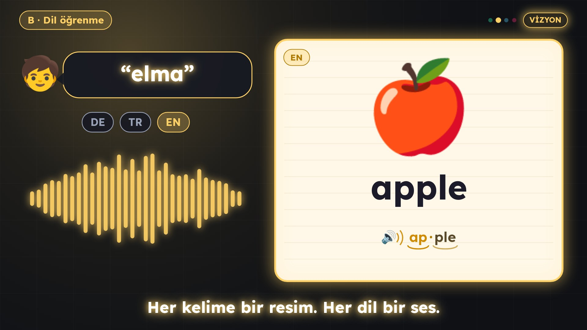
Sinerjiler: tek altyapı, tek kitle
PORTFÖY / SİNERJİLER
A
Konuşma ve ses altyapısı
B
Ortak içerik
Tanıma, seslendirme ve kelime zamanlaması iki ürünü de taşır: kelime vurgulu sesli okuma (Aybal), sahneler ve telaffuz (LiveFX).
Kitap serisi Aybal'a sesli okuma kitapları, LiveFX hikâye moduna hikâye paketleri sağlar.
LiveFX WortBild (vizyon fragmanı)
C
DE/TR/EN pazarları
D
Çapraz satış
İkisi de Türk-Alman topluluğundan başlar: Aybal Almanya lansmanıyla, LiveFX Türk yayıncılarla.
Sesli okuma yayınları aileleri Aybal'a taşır; Aybal aileleri LiveFX WortBild'in (dil öğrenme) hedef kitlesidir.
Sinerjiler varsayımdır, henüz ölçülmedi.

Slide 8
Üç proje için 500.000 €
TEKLİF / YATIRIM TURU
ÖNERI – LÜTFEN ONAYLAYIN
Aybal
250.000 €
Aybal sunumundaki gibi
Dağılım (öneri)
LiveFX
200.000 €
500.000 €
İş planındaki seed aralığının bir kısmı
Kitap serisi / içerik
50.000 €
Sesli sürümler, baskılar, haklar
Aybal koşulları kendi sunumuna göre: değerleme tavanı 1,30 milyon € (pre-money), tavanda ~%16, planlanan kapanış Mart 2027. LiveFX ve içerik için koşullar: [açık].
Notes:
Aybal koşulları kendi sunumuna göre: değerleme tavanı 1,30 milyon € (pre-money), tavanda ~%16, planlanan kapanış Mart 2027. LiveFX ve içerik için koşullar: [açık].

Slide 9
Projelere göre fon kullanımı
TEKLİF / FON KULLANIMI
Aybal · 250.000 € (Aybal sunumuna göre)
LiveFX · 200.000 €
Kitap serisi · 50.000 €
ÖNERI – LÜTFEN ONAYLAYIN
ÖNERI – LÜTFEN ONAYLAYIN
1. yılın baz maliyetlerini (165 bin €) ve bir tamponu karşılar. İş planı 250–350 bin € öngörür; kalanı gelir, teşvik ya da sonraki turla.
Aybal için DE/TR/EN sesli sürümler
Editörlük, çeviri, baskılar
Haklar, lisanslar, ISBN
Mobil geliştirici (ilk işe alım)
Yayıncı ortaklık programı, pazarlama
Platform ve eğitim pilotları
Ekip: 125.000 € · Pazarlama: 62.500 € · AB ses altyapısı + mağaza uygulaması: 37.500 € · Hukuk / güven: 25.000 €
Kaynaklar: Aybal_Investor_Deck.pptx slayt 12; BUSINESSPLAN.md bölüm 11.3–11.4

Slide 10
24 ay: projelere göre kilometre taşları
TEKLİF / KİLOMETRE TAŞLARI
4Ç 26
1Ç 27
2Ç 27
3Ç 27
4Ç 27
1Ç 28
2Ç 28
3Ç 28
Beta (50 aile) · Almanya lansmanı
Kapanış Mart 2027
Kapı 1: aktivasyon
Kapı 2: elde tutma
Pazar genişlemesi 2027–28
Aybal
TR lansmanı
Pro abonelik, DE/EN
Mobil uygulama
Pro+, platform pilotu
Okul lisansı
Scene-SDK v1 (2028)
LiveFX
Aybal'da sesli sürümler
LiveFX'te yayıncı pilotu
Gençlik serisi [Tarih]
Kitap serisi
Aybal ve LiveFX proje belgelerine göre; kitap serisi: öneri – lütfen onaylayın.

Slide 11
Yapı seçenekleri ve riskler
TEKLİF / YAPI VE RİSKLER
Yapı – tarafsız, hukuki inceleme gerekli
Başlıca riskler
A · Tek holding
Tek giriş, toplu fikri mülkiyet; buna karşılık tüm parçaların yeniden değerlemesi ve Aybal koşullarının aktarımı.
!
Talep ve elde tutma kanıtlanmadı
!
Tüm projelerde kilit kişi riski
B · Ayrı şirketler (SPV)
Her proje için ayrı değerleme ve risk, Aybal turu değişmez; buna karşılık daha çok sözleşme ve lisans.
!
Odak: üç proje, küçük ekip
C · Hibrit
!
Ses, telif hakkı, çocuk verileri
Aybal turu planlandığı gibi; LiveFX ve içerik, lisans sözleşmesiyle ikinci bir şirkette.
!
Platform bağımlılığı, TL kur riski
Tavsiye değildir – hukuk ve vergi danışmanlığı gereklidir.

Slide 12
Ekip ve iletişim
KAPANIŞ
TS
Tuncay Sancak
GD
Gönül Demet
?
[İsim]
Kurucu & Mucit · Genel Müdür (Aybal)
Yatırımcı İlişkileri ve Fon Yaratma (Aybal)
LiveFX kurucusu · kitap serisinin yazarı
Yatırımdan sonra: teknik kurucu ortak ve büyüme (Aybal), mobil geliştirici (LiveFX), topluluk TR/DE
Aileler, sınıflar ve canlı yayınlar için tek ses.
İletişim: Gönül Demet · [E-posta] · [Telefon]
Senaryolar ve ileriye dönük ifadeler tahmin değildir. Yatırım, sermayenin tamamen kaybına yol açabilir.

